Slide 1

청년 피지컬 AI · 비전공자를 위한 그림으로 보는 전자전기
전자 기초 이론
1장. 전압 · 전류 · 저항
Notes:
오늘 1장에서 다룰 세 단어: 전류, 전압, 저항. 이 셋만 알면 아두이노 회로의 절반은 읽을 수 있다.
(참고 교안 '전자 기초 이론' 1장 구성을 따름)

Slide 2
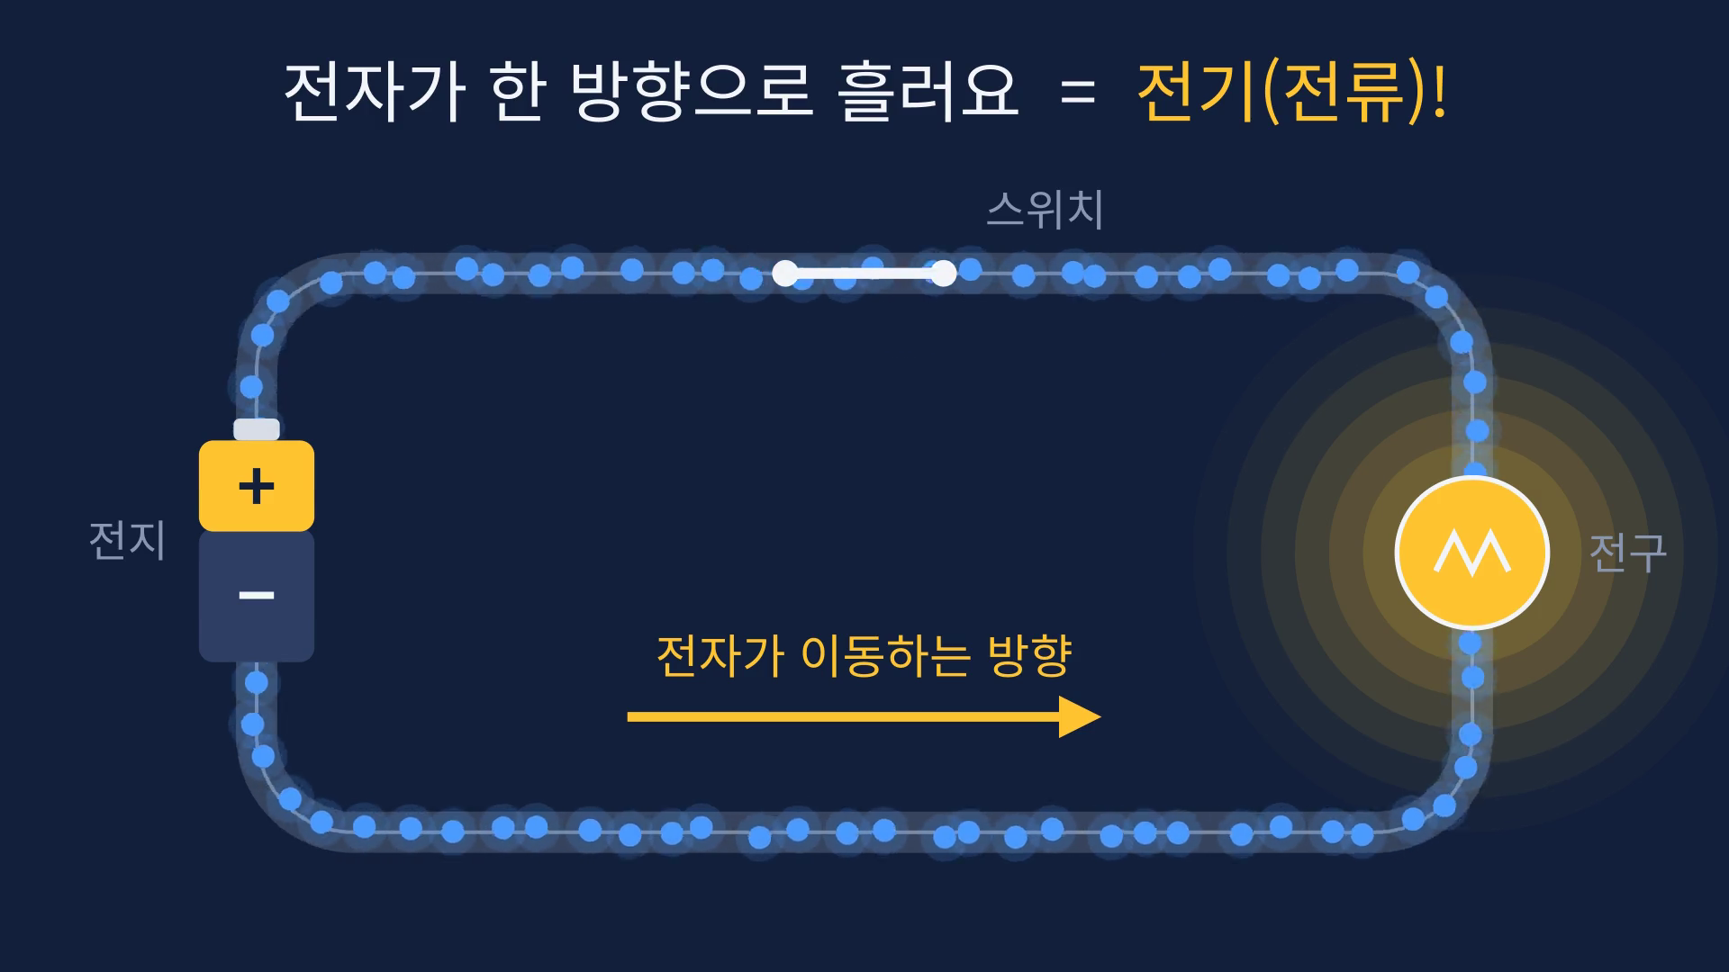
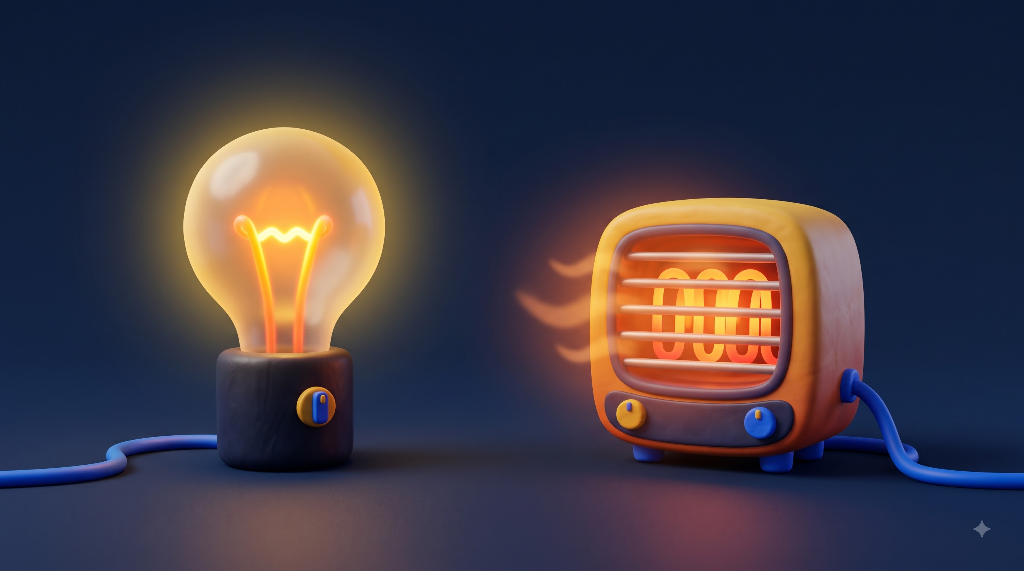
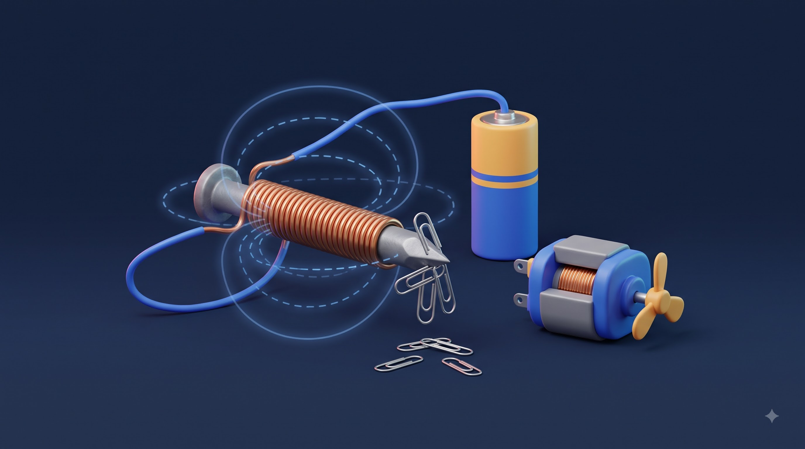

전류 — 전자의 흐름
I
전류
Current
단위 · A 암페어
1 mA = 1/1,000 A
1 μA = 1/1,000,000 A
1 A = 1초에 1쿨롬(C)의
전하가 지나가는 양
예) LED 1개 ≈ 20 mA
열 작용
자기 작용
화학 작용
전등 · 전열기
전자석 · 모터
충전 · 전기분해
Notes:
정의: 도체 속 전자가 에너지를 얻어 이동하는 것 = 전류.
기호 I(Intensity), 단위 A(암페어). 아두이노 LED 하나에 흐르는 전류는 보통 10~20 mA.
전류가 흐르면 생기는 3가지 일: 열(전등·전열기), 자기(전자석·모터 — 로봇의 근육!), 화학(배터리 충전).

Slide 3

전압 — 전자를 밀어주는 힘
V
전압
Voltage
단위 · V 볼트
1 kV = 1,000 V
1 mV = 1/1,000 V
물탱크 높이 차가 클수록
물이 세게 흐르듯,
전압이 클수록 전류가 세다
1.5 V
5 V
220 V
건전지
아두이노·USB
가정용 콘센트
AA · AAA
실습에서 쓰는 전압
⚠ 위험! 실습 금지
Notes:
정의: 전자를 이동시켜 전류를 흐르게 하는 전기적인 압력. 기호 V, 단위 V(볼트).
교안의 정의 "1 C의 전하가 두 점 사이를 이동하며 1 J의 일을 할 때 = 1 V"는 참고로만 소개.
물 비유: 높은 탱크 → 낮은 탱크로 물이 흐른다. 높이 차 = 전압, 흐르는 물 = 전류.

Slide 4
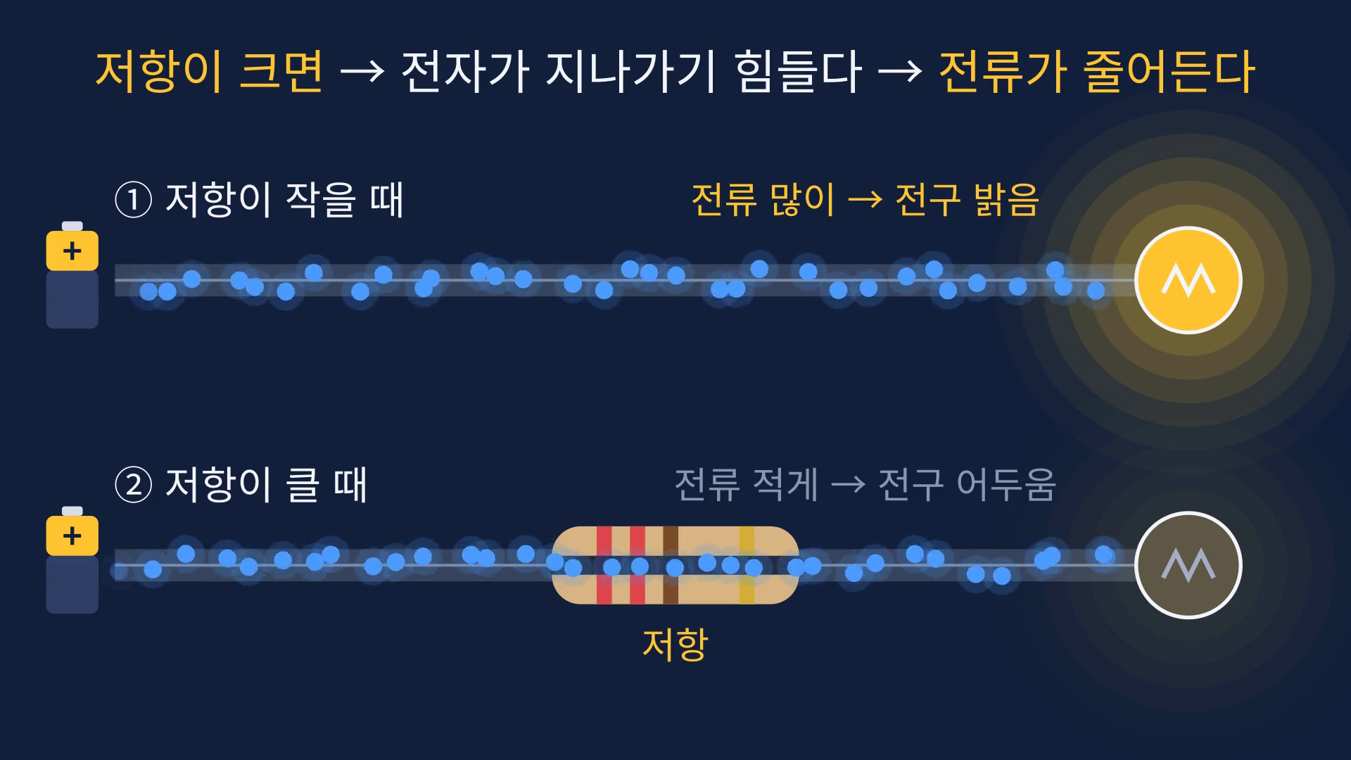
저항 — 전류를 방해하는 것
R
저항
Resistance
단위 · Ω 옴
1 kΩ = 1,000 Ω
1 MΩ = 1,000,000 Ω
1 V를 걸었을 때
1 A가 흐르면 → 1 Ω
좁은 길
넓은 길
220 Ω
저항 큼
저항 작음
LED 보호 저항
전류가 적게 흐름
전류가 많이 흐름
LED 앞에 꼭!
Notes:
정의: 전류의 흐름을 방해하는 성분. 기호 R, 단위 Ω(옴).
영상 속 저항의 색띠(빨강·빨강·갈색·금)는 220 Ω — 실습에서 LED 앞에 꼭 다는 저항.
다음 시간: 전압·전류·저항의 관계 = 옴의 법칙 (I = V / R).

Slide 5
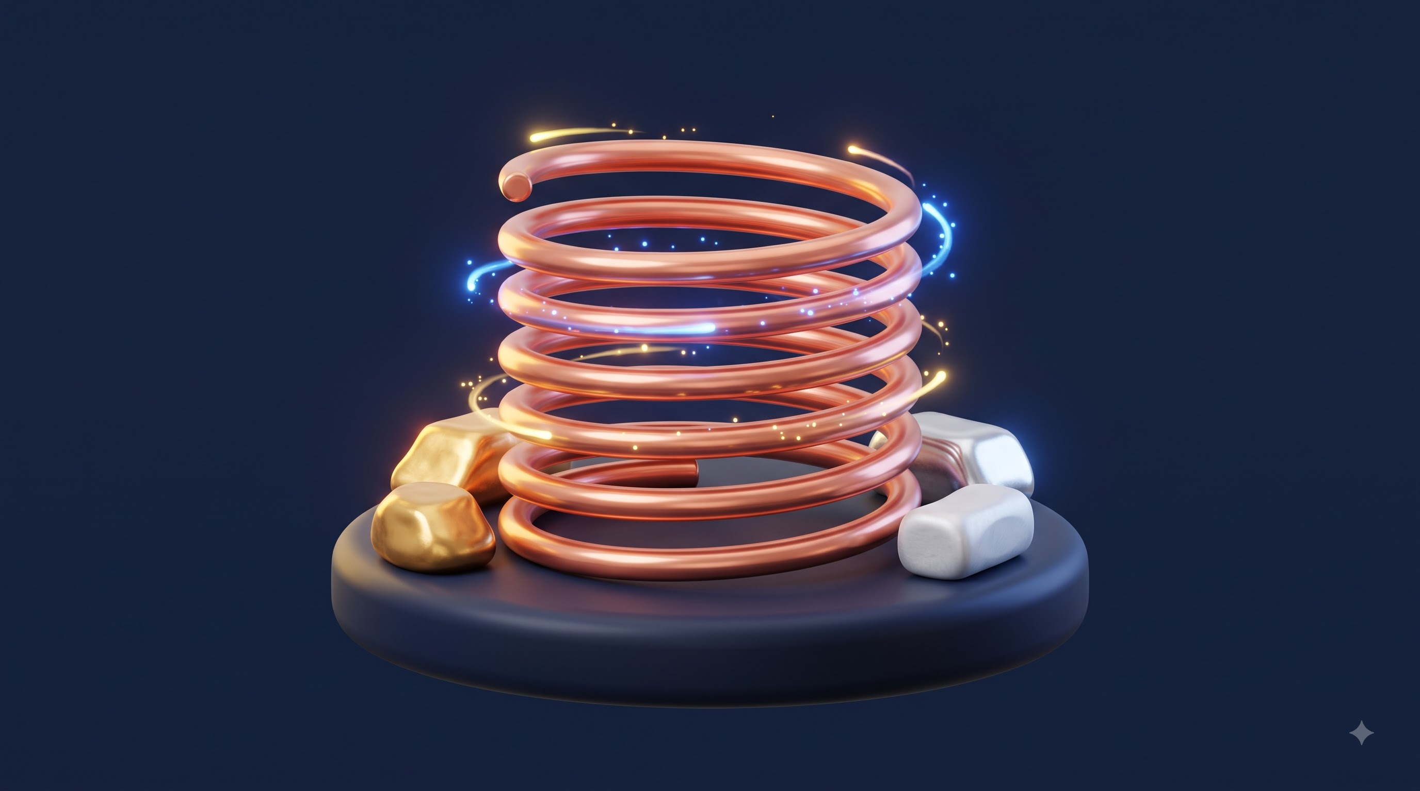
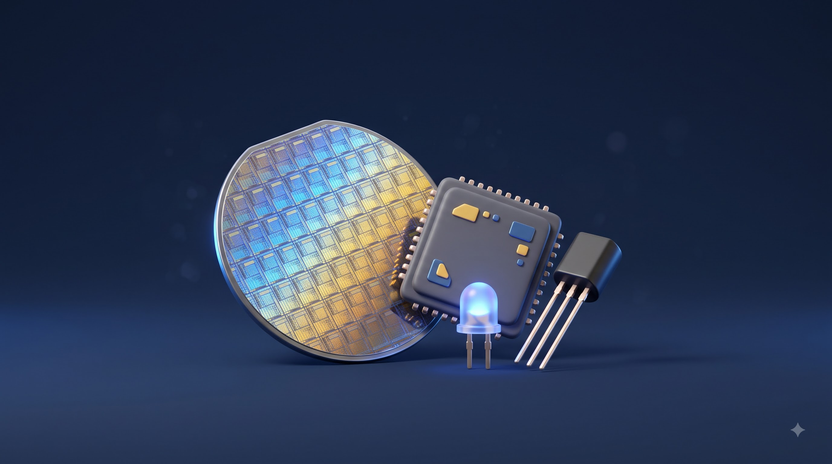

전기가 잘 통하는 물질, 안 통하는 물질
도체
반도체
절연체
Conductor
Semiconductor
Insulator · 부도체
전기가 잘 통한다
조건에 따라 달라진다
전기가 거의 안 통한다
은 · 구리 · 알루미늄 · 철 · 금
실리콘(Si) · 게르마늄(Ge)
→ 반도체 칩 · LED
고무 · 유리 · 운모 · 플라스틱
◀ 잘 통한다 (저항 작음)
거의 안 통한다 (저항 큼) ▶
Notes:
저항의 크기(고유저항)에 따라 물질을 세 가지로 나눈다.
도체: 약 10⁻⁴ Ω·m 이하 / 절연체: 약 10⁷ Ω·m 이상 / 반도체: 그 사이.
전선 = 구리(도체) 심 + 플라스틱(절연체) 피복. 반도체는 2장(다이오드·트랜지스터)에서 자세히.

